Slide 1

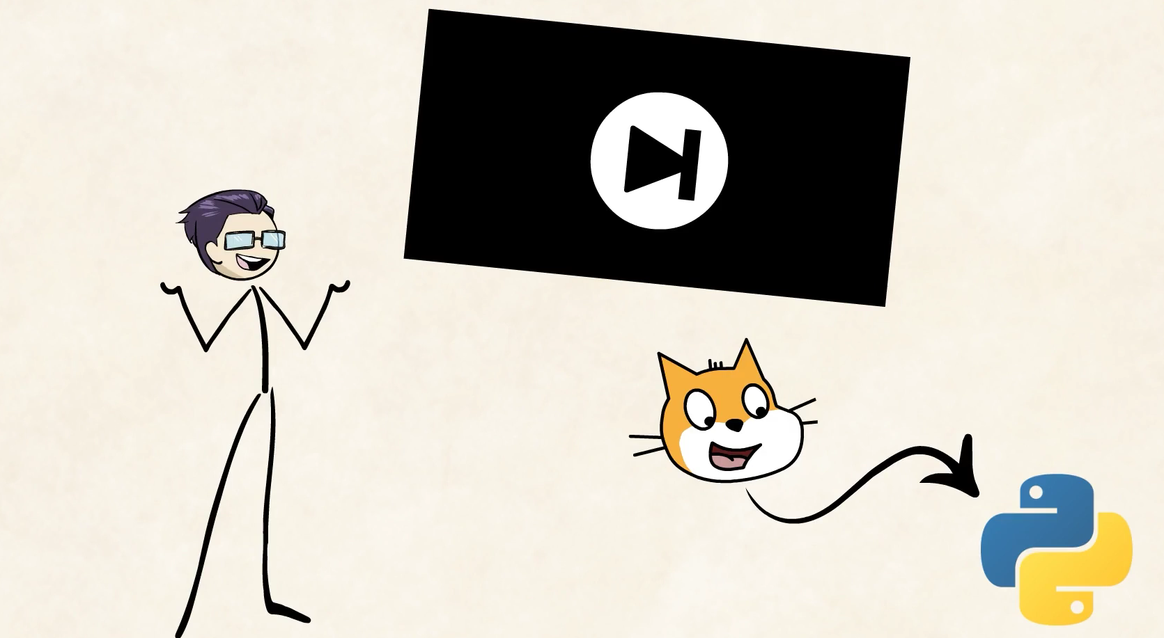
Преминаване от език за блоково програмиране към скриптов текстов език
КОМПЮТЪРНО МОДЕЛИРАНЕ
КМИТ, 6 клас, Елена Маврова-Ненкова

Slide 2

1. Език за програмиране
Езици за програмиране са изкуствено създадени изразни средства, с които програмистите дават инструкции на машината как да изпълни първоначално зададената в спецификацията цел.
Те представляват набор от символи, команди и правила, с помощта на които програмистът задава на компютъра да изпълни някаква дейност.

Slide 3
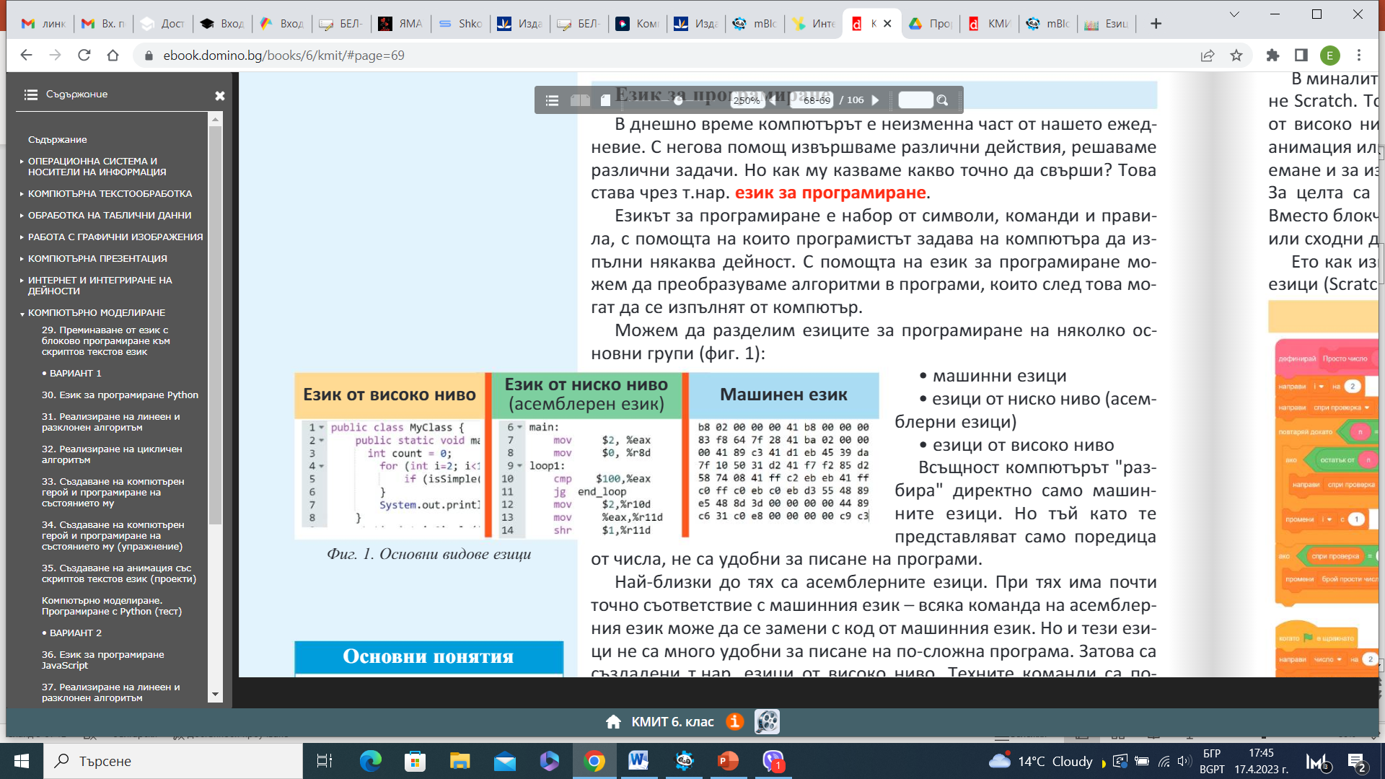
Съществуват множество класификации на езиците, но най-общо могат да се разделят на няколко основни типове:
Java, Python, JavaScript, C++, C#, PHP, Scratch,
и др.
всяка команда на асемблерния език може да се замени с код от машинния език

Slide 4
Java – използва се в мобилните устройства;
Python – интуитивен език и се използва при разработка на изкуствен интелект;
JavaScript – за разработка на интернет страници, заедно с езика за програмиране HTML;
C++ - за направа на игри, но е труден за писане;
Scratch - блоков език за не толкова сложни програми.

Slide 5
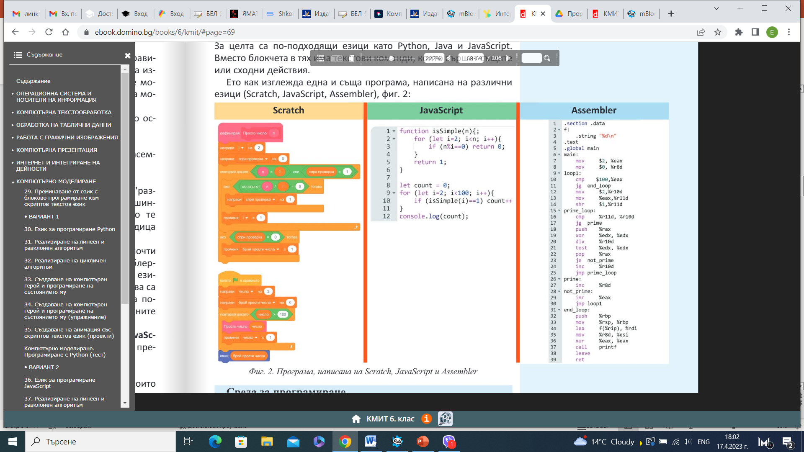
Една и съща програма, написана на различни езици за програмиране.

Slide 6
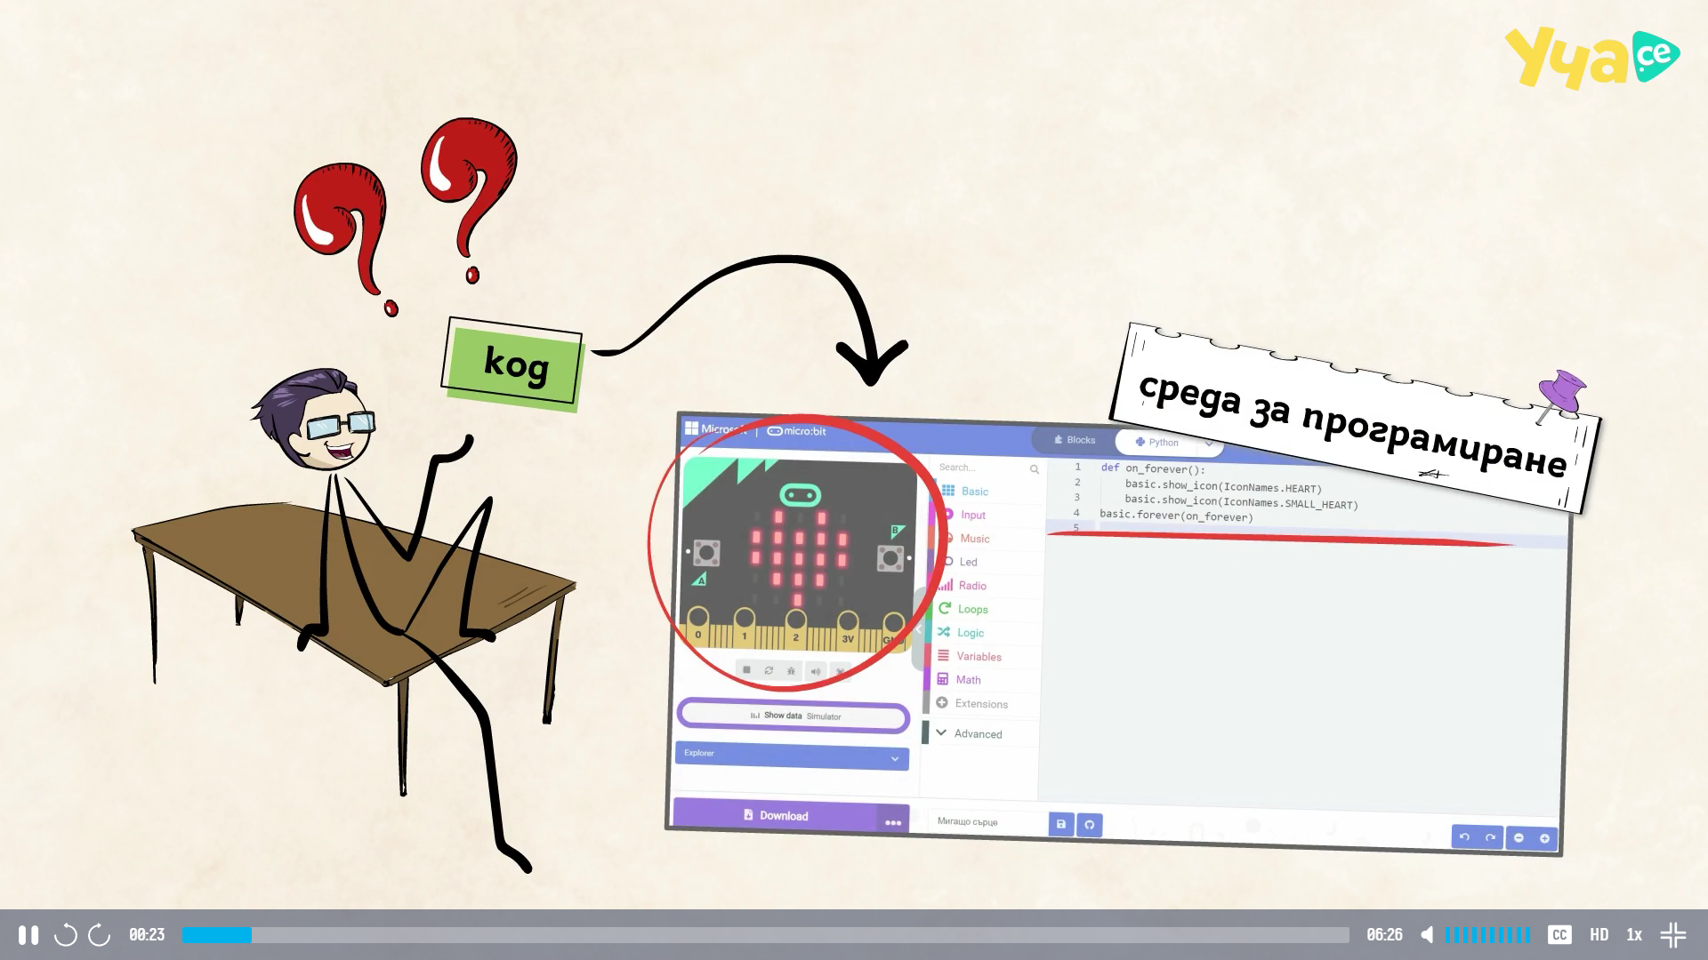
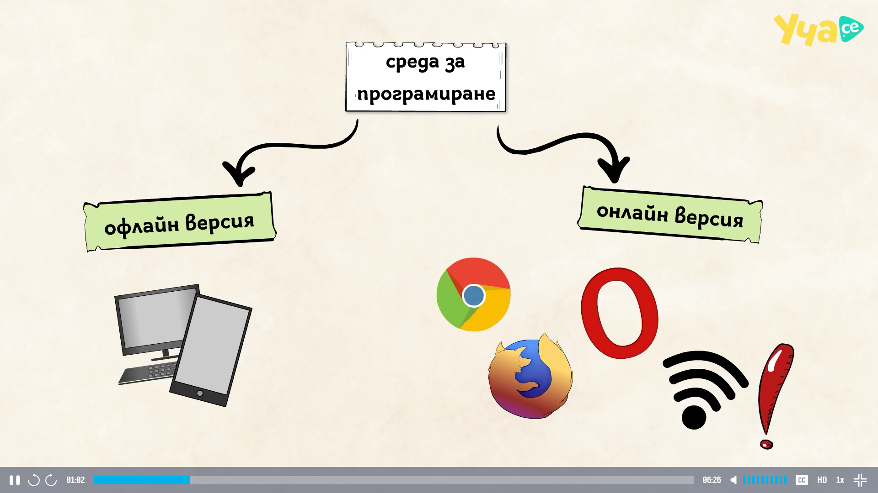
2. Среда за програмиране

Slide 7
За да напишем и изпълним програма на компютъра са ни необходими следните неща:
За писане на текста – редактор;
За изпълнение на програмата тя трябва да се компилира или интерпретира – компилатор/интерпретатор;
За проследяване на грешки и неточности в кода на програмата и тяхното отстраняване - debugger
Софтуерът, който осигурява всички тези неща, се нарича среда за програмиране.

Slide 8
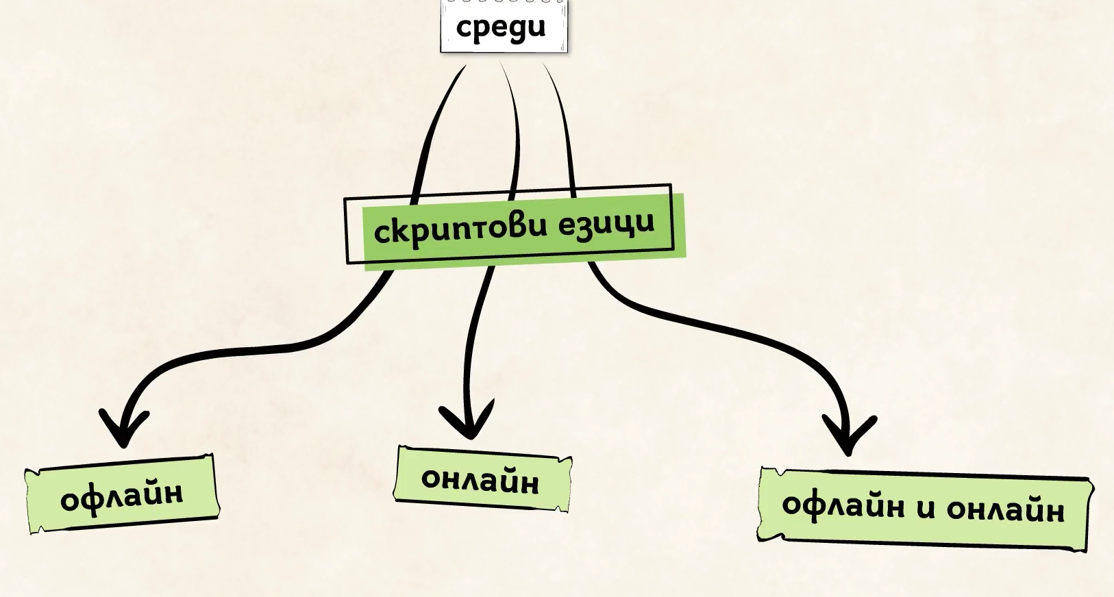

Slide 9
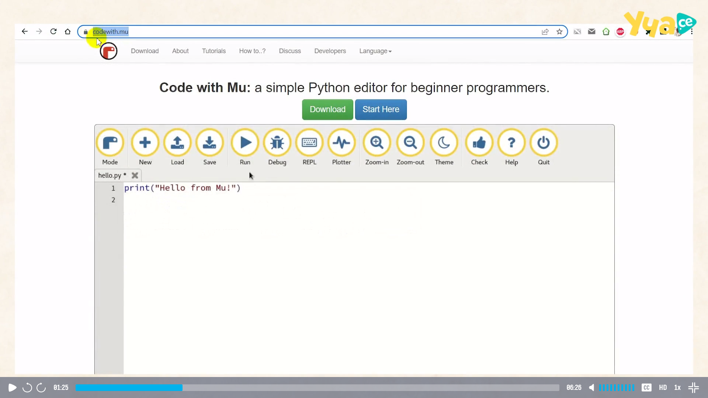
Среда за програмиране Mu

Slide 10
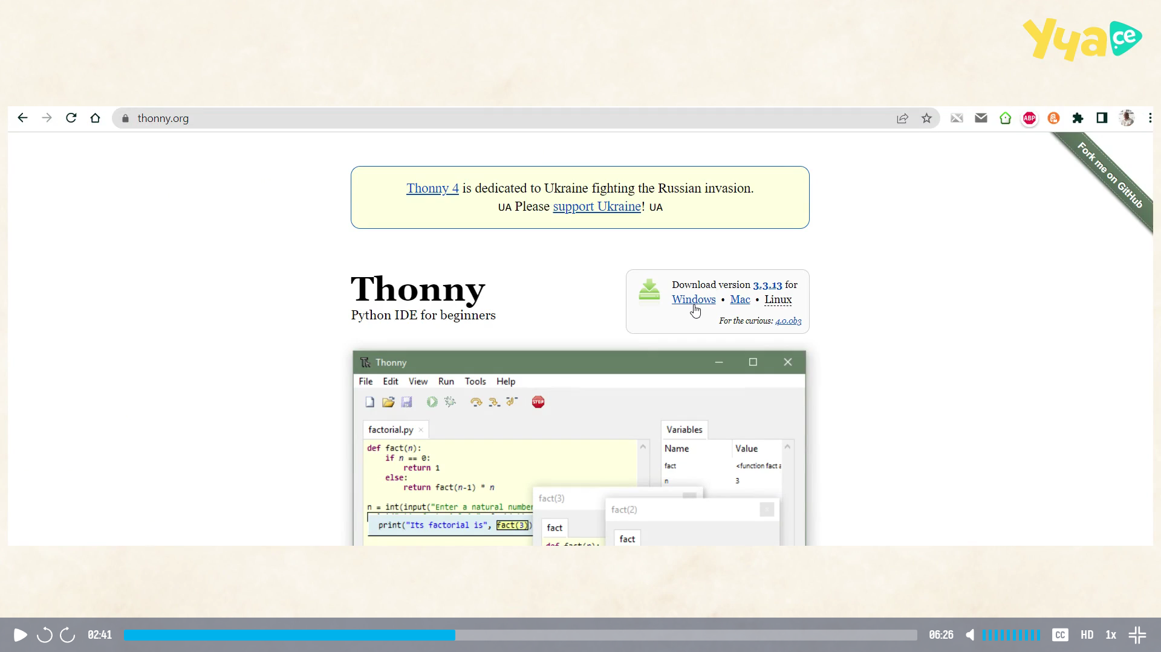
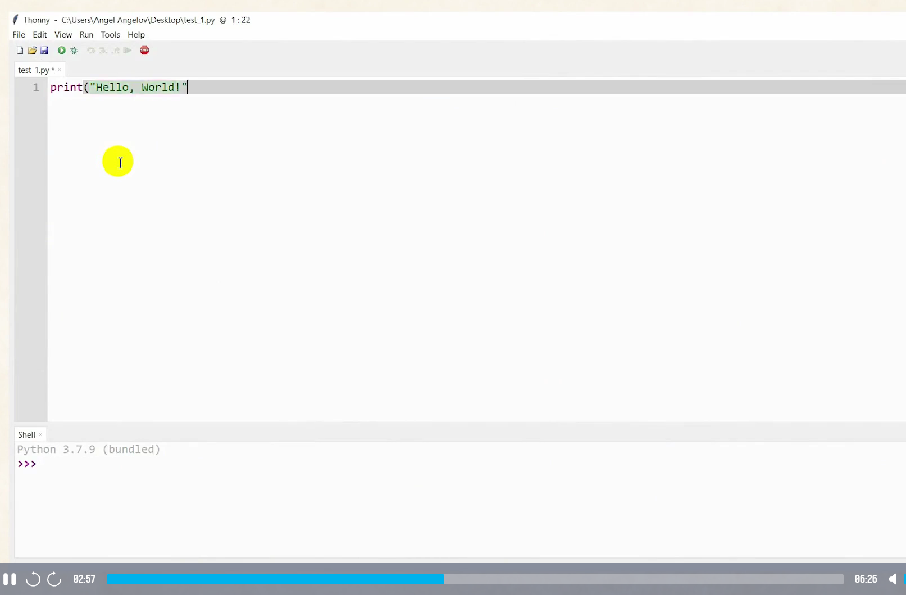
Среда за програмиране Thonny

Slide 11
В тези среди за програмиране няма възможност за работа с графични обекти, не могат да се чертаят линии, да се вмъкват и използват спрайтове (герои) и др.
За да се работи с графика или да се използват допълнителни команди, са нужни разширения, наречени БИБЛИОТЕКИ.

Slide 12
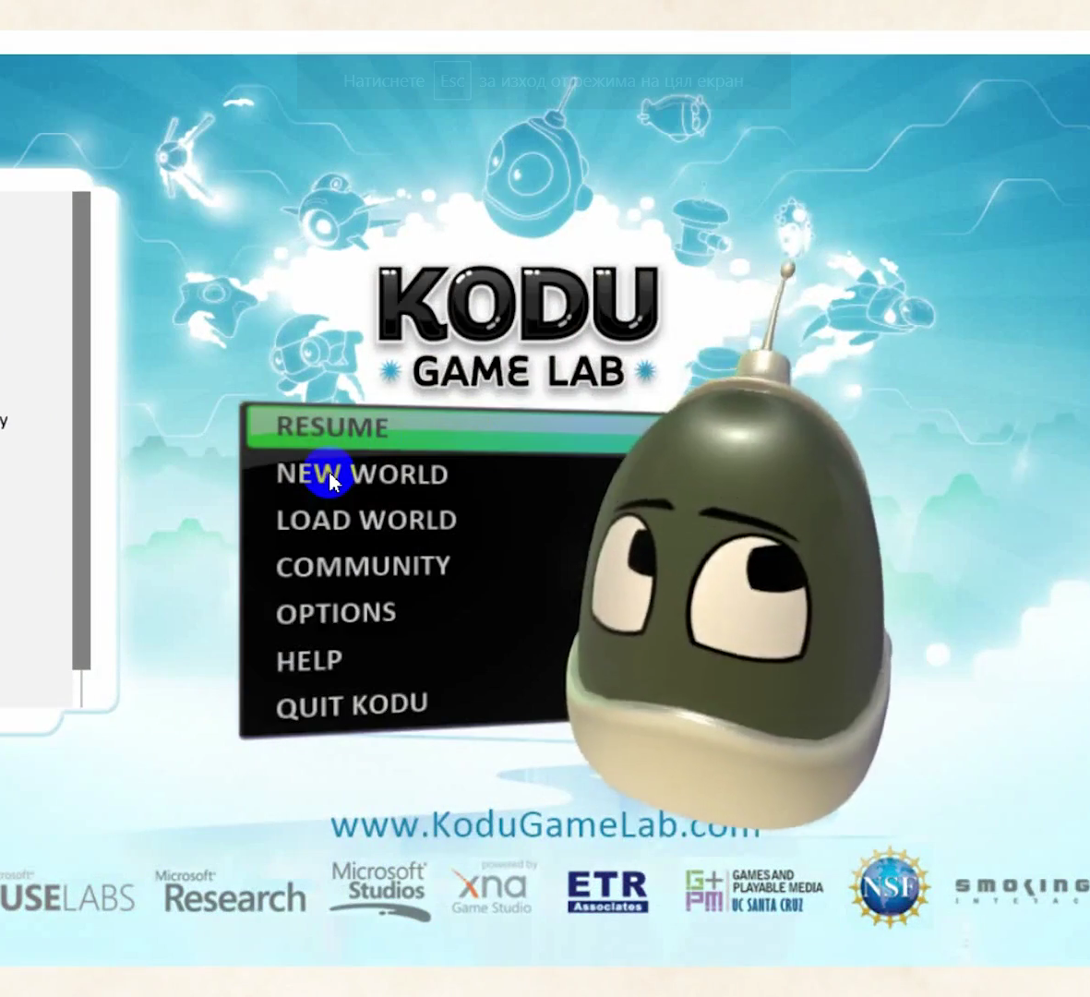
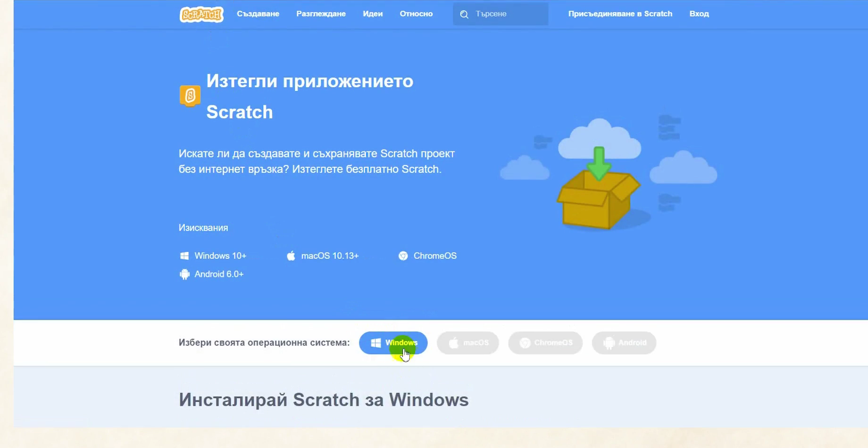
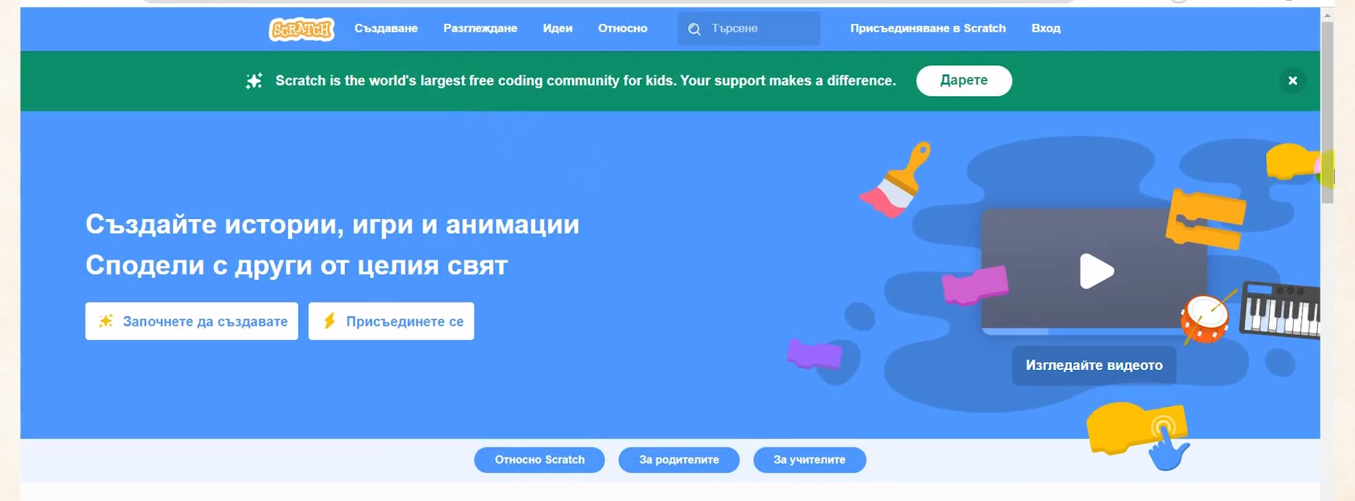
Среда за програмиране Kodu

Slide 13
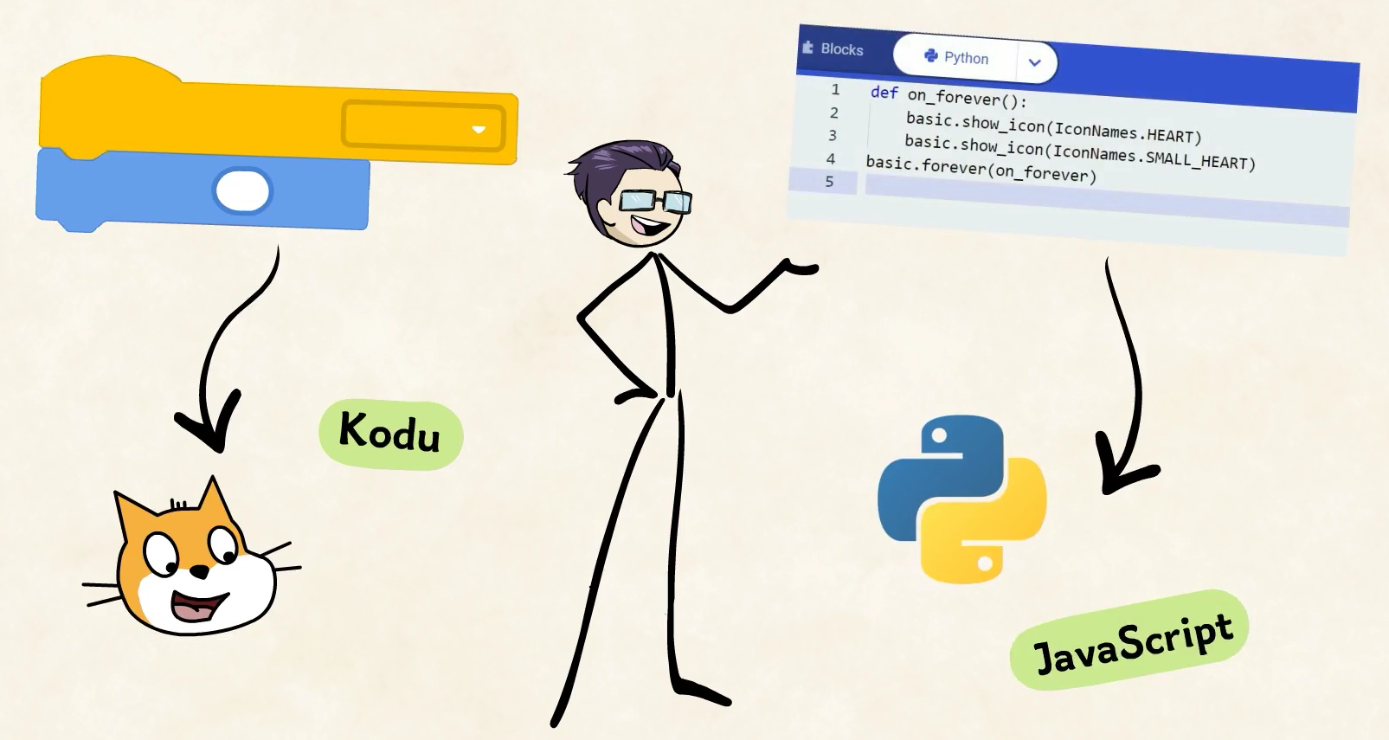

Slide 14
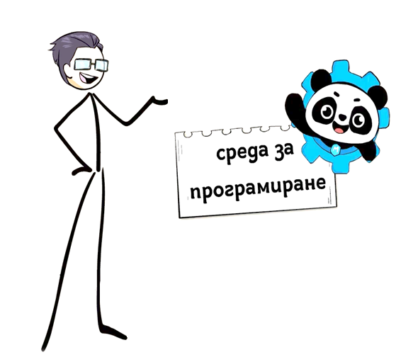
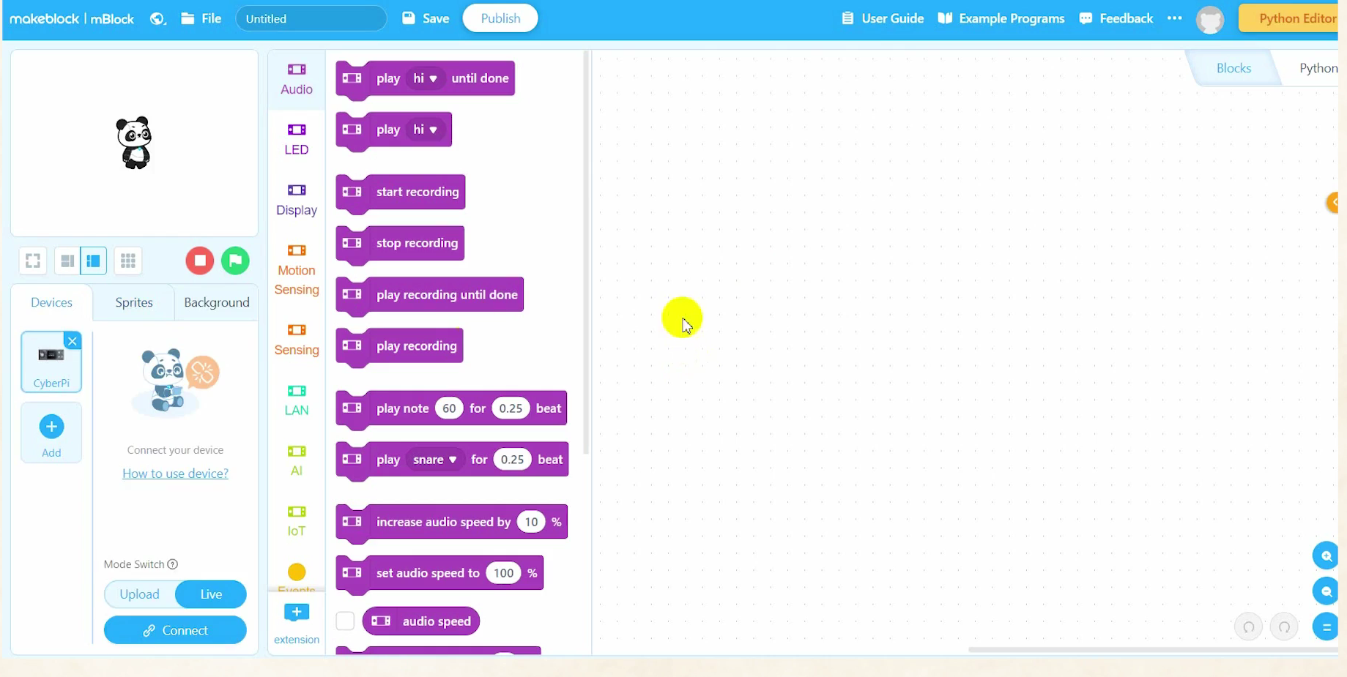
3. Среда за програмиране mBlock

Slide 15
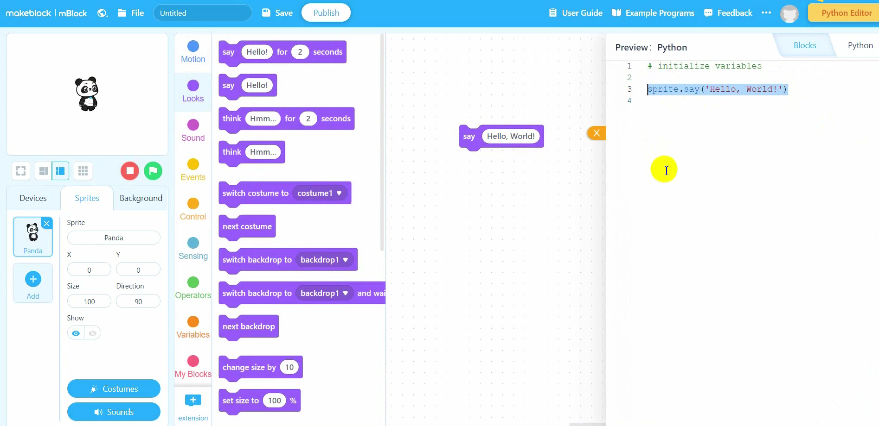

Slide 16
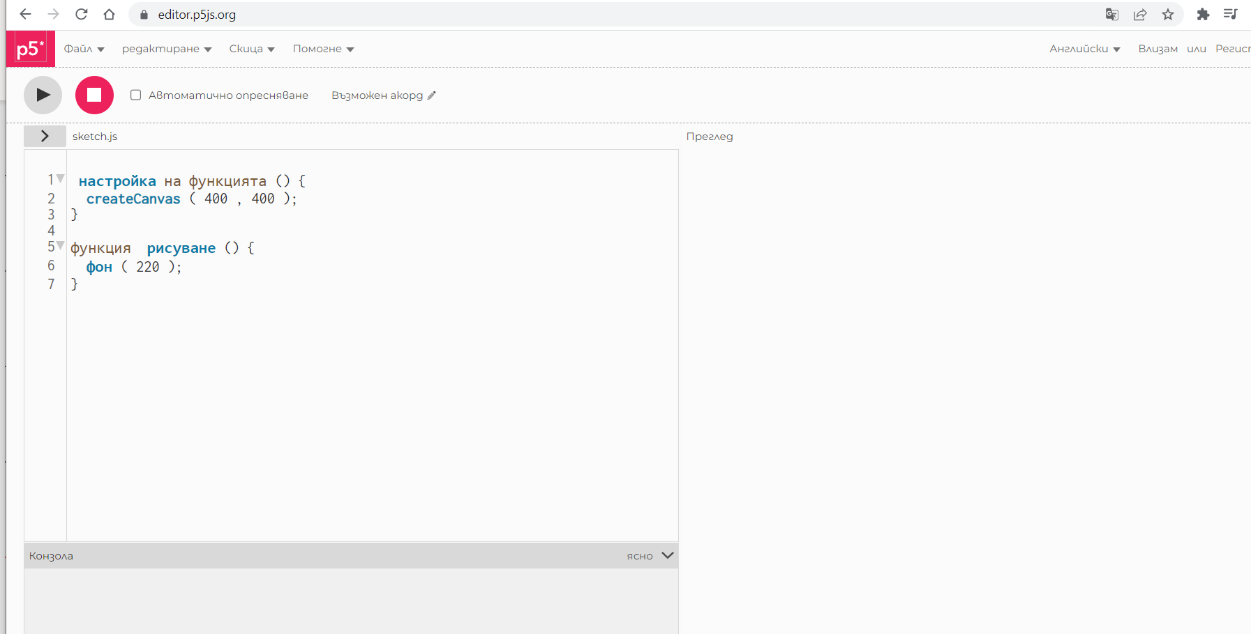
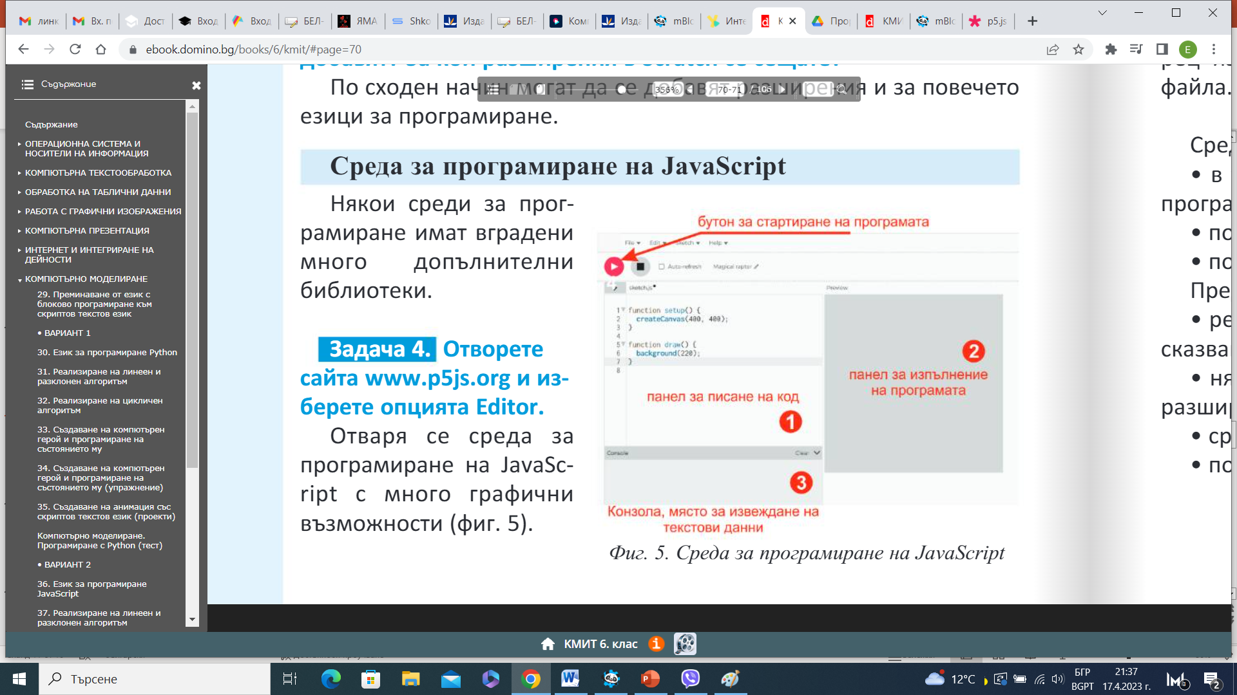
4. Среда за програмиране JavaScript

Slide 17
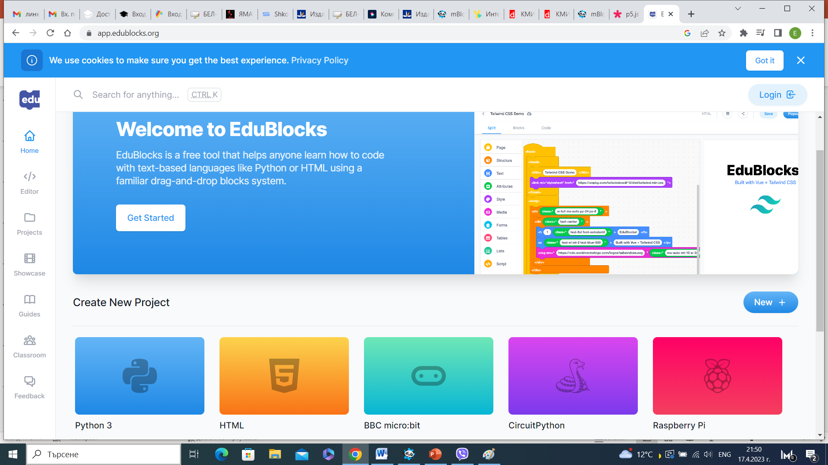
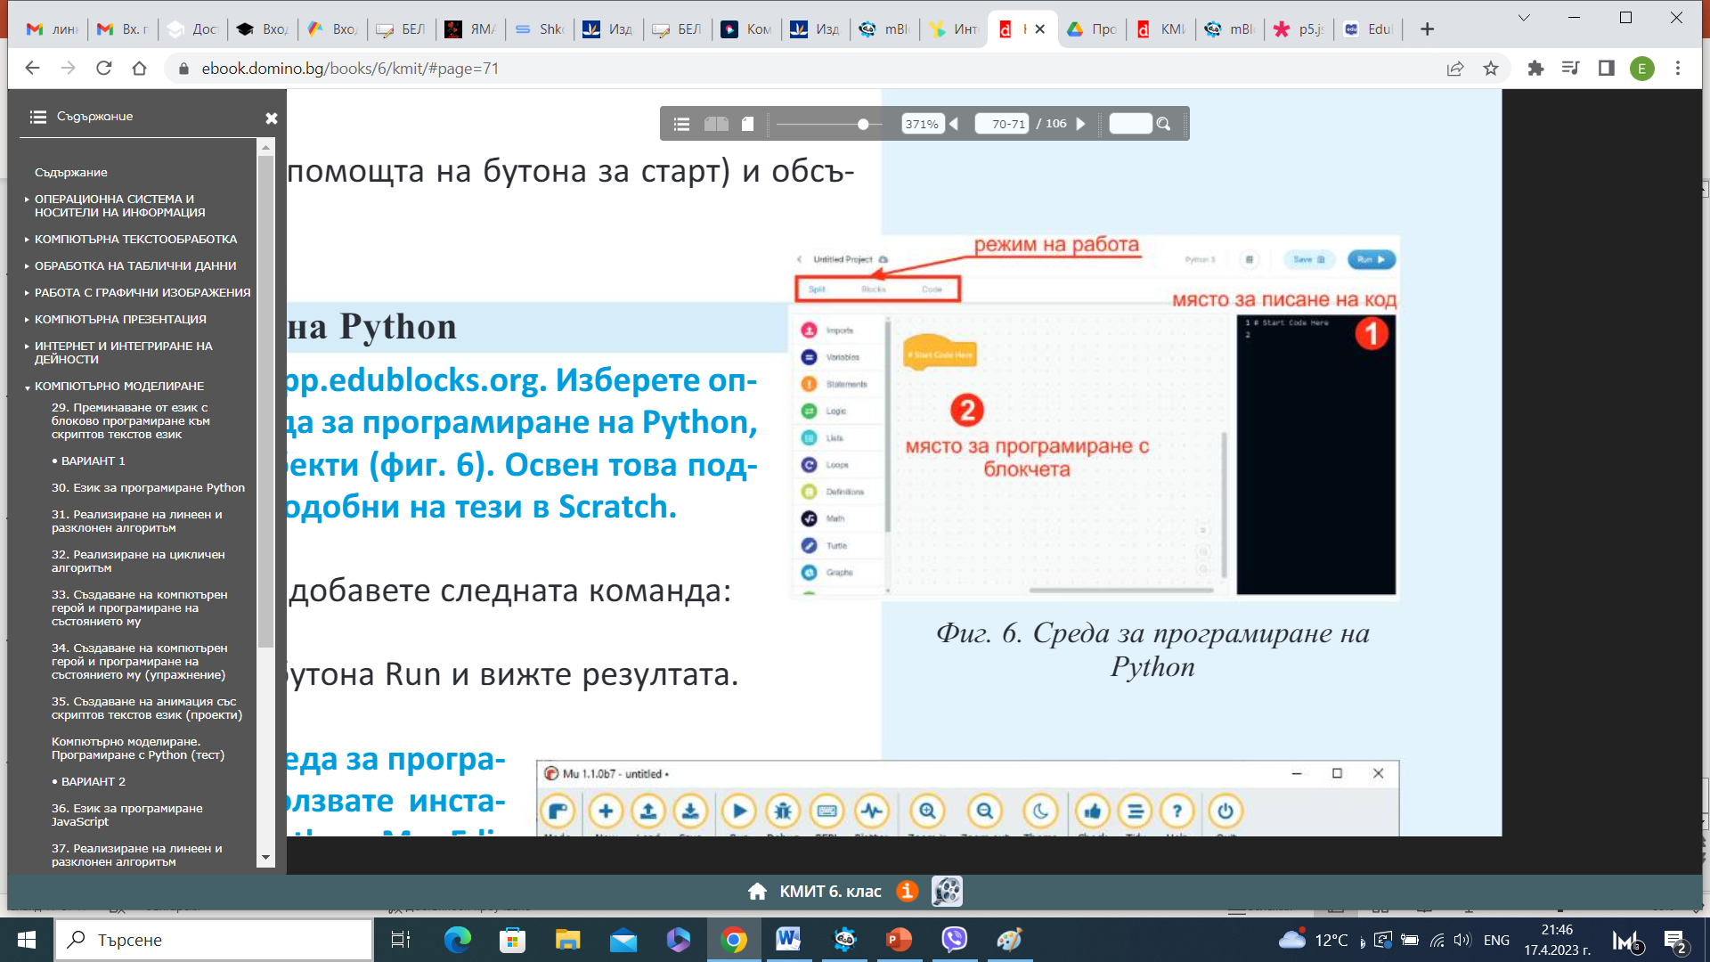
5. Среда за програмиране на Python
app.edublocks.org

Slide 18
